Slide 1
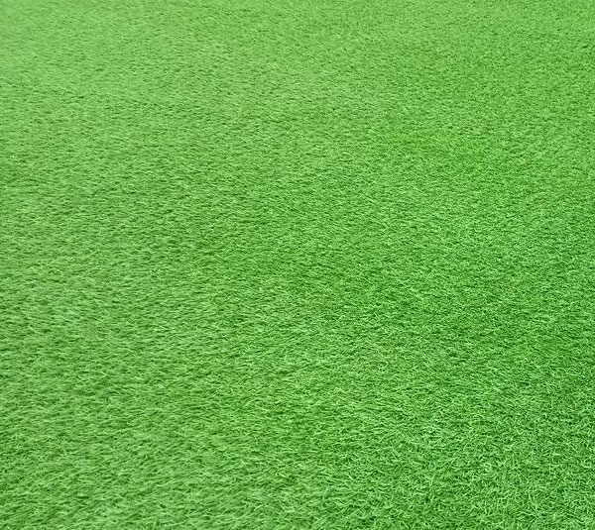
VIẾT

Slide 2
TIẾT : VIẾT – THỰC HÀNH:
VIẾT BÀI VĂN KỂ LẠI SỰ VIỆC CÓ THẬT LIÊN QUAN ĐẾN MỘT NHÂN VẬT LỊCH SỬ
VIẾT BÀI VĂN THUYẾT MINH THUẬT LẠI MỘT SỰ KIỆN
( MỘT SINH HOẠT VĂN HÓA)

Slide 3
PHIẾU TÌM Ý
Họ và tên HS: ………………………….
Nhiệm vụ: Tìm ý cho bài văn kể lại một sự việc có thật liên quan đến một nhân vật lịch sử
Gợi ý: Để nhớ lại các chi tiết, hãy viết tự do theo trí nhớ của em bằng cách trả lời vào cột bên phải ở các câu hỏi ở cột trái.
Đó là sự việc gì? | …………………………………………
Mục đích của việc tổ chức sự việc là gì? | ………………………………………… …………………………………………
Sự việc diễn ra khi nào? Ở đâu? | ………………………………………… …………………………………………
Sự việc đó diễn ra như thế nào? | ………………………………………… …………………………………………
Sự việc đó có ý nghĩa như thế nào? | ………………………………………… …………………………………………
Ấn tượng, suy nghĩ của em về sự việc được kể? | ………………………………………… …………………………………………

Slide 4
GIỚI THIỆU KIỂU BÀI
Phân tích bài viết tham khảo:
Thô-mát Ê-đi-xơn (Thomas Edison) và màn “trình diễn’' ánh sáng
”.
- Sự việc chính:
Bài viết kể về màn “trình diễn” ánh sáng
Sự việc đó có thật và liên quan đến nhà khoa học nổi tiếng Thô-mát Ê-đi-xơn

Slide 5
Nhân vật được lựa chọn phải có vai trò (dù ít hay nhiều) trong bối cảnh lịch sử đương thời.
Sự việc đó phải có ý nghĩa trong bối cảnh lịch sử nhất định.
Những yêu cầu đối với bài văn
Sự việc được kể liên quan đến nhân vật đó phải có thật.
Kể được sự việc theo trình tự hợp lí.
Bài viết nêu được suy nghĩ, ấn tượng của người viết và có sử dụng yếu tố miêu tả

Slide 6
ĐỌC & PHÂN TÍCH BÀI VIẾT THAM KHẢO
- Sự việc: Bài viết kể về màn “trình diễn” ánh sáng
- Ngôi kể: ngôi thứ ba
- Các phần:
+ Đoạn 1: Giới thiệu về Ê-đi-xơn và những sang iến khoa học của ông.
+ Đoạn 2,3: Kể lại diễn biến sự việc sắp xếp theo trình tự thời gian (trước – sau); sử dụng các yếu tố miêu tả trong khi kể; nêu ý nghĩa của sự việc được kể
+ Đoạn 4: Nêu suy nghĩ, ấn tượng của sự việc được kể.

Slide 7
THỰC HÀNH VIẾT THEO CÁC BƯỚC

Slide 8
Bước 1: TRƯỚC KHI VIẾT
a) Lựa chọn đề tài
b) Tìm ý
c) Lập dàn ý
- Mở bài: giới thiệu sự việc có thật liên quan đến nhân vật lịch sử(không gian, thời gian, mục đích).
Thân bài:
+ Kể dién biến của sự việc.
+ Lưu ý sử dụng yếu tố miêu tả.
+ Nêu ý nghĩa của sự việc.
- Kết bài: Nêu suy nghĩ và ấn tượng vé sự việc và nhân vật lịch sử
Đó là sự việc , nhân vật nào?
Sự việc xảy ra khi nào? Ở đâu
Sự kiện đã diễn ra theo trình tự như thế nào?
Sự việc đó có ý nghĩa như thế nào?
Ấn tượng, suy nghĩ của em về sự việc, nhân vật được kể?

Slide 9
Bước 2: VIẾT BÀI
- Viết theo dàn ý.
- Nhất quán về ngôi kể .
Kể chi tiết và có trình tự., kết hợp với yếu tố miêu tả
Cảm xúc, đánh giá của em về sự việc cần trình bày ngắn gọn

Slide 10
Bước 3: CHỈNH SỬA BÀI VIẾT
- Đọc lại bài.
- Sửa lại bài viết (nếu cần). Dựa vào yêu cầu của bài và dựa vào phiếu tìm ý để sửa.

Slide 11
TRẢ BÀI

Slide 12
TRẢ BÀI
1. Nhắc lại yêu cầu của kiểu bài.
- Nhắc lại yêu cầu chung của kiểu bài và những lưu ý khái quát của kiểu bài kể lại sự việc có thật liên quan đến một nhân vật lịch sử, chú ý các chi tiết chính:
2. Đọc và sửa bài.

Slide 13
TRẢ BÀI
Đọc và sửa bài.
- Giới thiệu được nhân vật và sự việc liên quan đến nhãn vật. - Cung cấp được thỏng tin vé sự việc mà bài viết nói tới. - Trinh bày được diẻn biến của sự việc. Có sử dụng yếu tố miêu tả trong khi kể. - Nêu được ý nghĩa của sự việc dược nói tới. - Nèu dược suy nghĩ, án tượng của người viết vé sự việc được nói tới. - Đảm bảo yêu cáu vé chính tả, diễn đạt (dùng từ, đặt câu, sử dụng tù ngữ liên kết câu và liên kết đoạn văn,._). | ……………. ……………. ……………. ……………. ……………. …………….

